Slide 1




User Persona

Slide 2
Outline
Apa itu User Persona?
Apa kegunaan User Persona?
Sejarah & 4 Perspektif User Persona
Bagaimana cara membuat User Persona?

Slide 3
Outline
Apa itu User Persona?
Apa kegunaan User Persona?
Sejarah & 4 Perspektif User Persona
Bagaimana cara membuat User Persona?

Slide 4

Pengertian User Persona
Karakter fiksi yang menggambarkan karakteristik dari target pengguna suatu produk.
Meskipun persona bersifat fiksi, sebaiknya tetap dibangun berdasarkan data riset dari real user.

Slide 5
Outline
Apa itu User Persona?
Apa kegunaan User Persona?
Sejarah & 4 Perspektif User Persona
Bagaimana cara membuat User Persona?

Slide 6

Apa sih kegunaan User Persona?
Kapan kita butuh membuat User Persona?

Slide 7
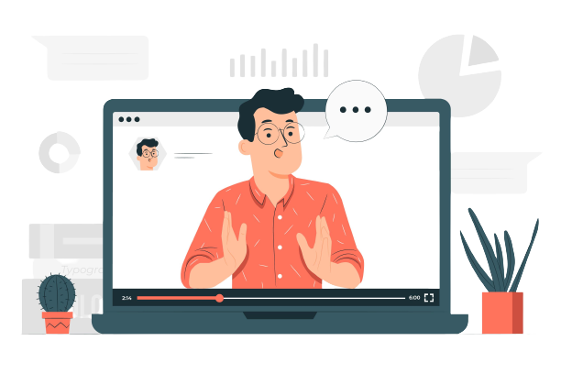
To build empathy
User Persona dapat membantu tim, terutama stakeholder, dalam memahami untuk siapa produk mereka dibuat agar sesuai dengan kebutuhan target pengguna.
Membantu desainer identifikasi kebutuhan spesifik dari beda tipe persona. Serta membuat keputusan dengan lebih efektif.
Helpful communication tool
Memberi informasi penting bagi tim marketing/sales terkait media yang potensial untuk promosi ke target yang berbeda-beda.
User Persona membantu mengilustrasikan karakteristik & kebutuhan target pengguna kepada stakeholders agar lebih mudah dipahami & engaging.
Umumnya dilakukan pada tahap awal iterasi pembuatan suatu produk/sistem.
Dll.

Slide 8
Outline
Apa itu User Persona?
Apa kegunaan User Persona?
Sejarah & 4 Perspektif User Persona
Bagaimana cara membuat User Persona?

Slide 9
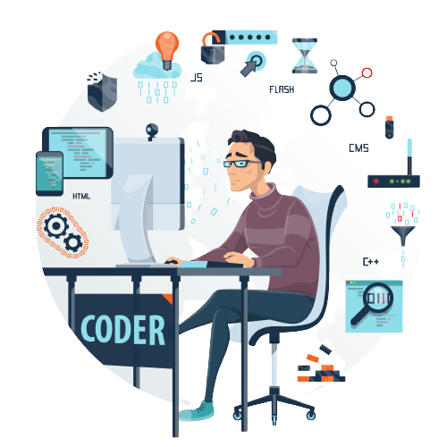
User Persona mulai populer pada tahun 90-an. Awalnya ditemukan oleh Alan Cooper (Software designer & programmer dari Amerika)
Identifikasi atribut tangible berdasarkan karakteristik dan kebutuhan yang berbeda.
Menghindari desain produk berdasarkan asumsi pribadi/ kepentingan individu semata
Lalu konsep User Persona mulai populer pada masa itu karena beberapa hal di bawah ini…
Bertemu dan berinteraksi langsung dengan user merupakan hal yang belum umum dilakukan oleh tim development di masa lalu.
Research pada masa itu dilakukan oleh external research agency sebagai jembatan antara user dengan developer.
User persona menampilkan karakteristik target users berdasarkan berbagai atribut yang kongkrit.
Memberikan gambaran secara jelas kepada development team terkait arah pengembangan produk.

Slide 10
Okeeh.. jadi informasi apa aja sih yang biasanya perlu ada dalam sebuah user persona?

Slide 11
Nama persona. Agar lebih mudah diingat jika terdapat lebih dari 1 persona yang akan digambarkan.
Informasi pada User Persona dapat disesuaikan dengan kebutuhan atau perspektif yang digunakan, dll.
Image (e.g. an ilustrasi, avatar, foto, dll).
Karakteristik/demografi. Misalnya hobi, rentang usia, status pekerjaan, hobi, atau dan hal lain yang dapat menggambarkan karakteristik umum persona tersebut.
Goals & Behaviour. Motivasi & kebiasaan perilaku yang terkait produk yang sedang dikembangkan.
Namun, umumnya informasi pada User Persona mencakup hal-hal berikut...
Pain points. Permasalahan yang persona tersebut hadapi terkait dengan produk yang sedang dikembangkan.
Quotes dari user yang mewakili persona tersebut.

Slide 12
Secara teori, ada 4 Perspektif User Persona
Maksudnya perspektif ini apa ya?
Perspektif yang dimaksud adalah…
Fokus informasi yang digambarkan pada sebuah persona dan bagaimana informasi terkait persona tersebut diperoleh.

Slide 13
Goal-directed
Fokus utama menggambarkan proses & workflow yang akan dilakukan persona tersebut untuk mencapai tujuan ketika menggunakan produk kita. Persona, Scenario, Goal.
Role-based
4 Perspektif
User Persona
Fokus utama pada gambaran perilaku pengguna sesuai dengan role nya (e.g. pembeli, penjual, dll.). Contoh:
Kapan pengguna tipe tertentu membutuhkan produk kita.
Motivasi menggunakan produk tersebut.
Atribut/fungsi apa saja yang perlu ada agar produk kita dapat memenuhi kebutuhan pengguna ini mencapai tujuannya.
Research based (data didapatkan langsung dari target pengguna)
Engaging
Gabungan informasi Goal-directed & Role based persona, serta gambaran emosi, latar belakang pengguna, dan aspek psikologis lainnya agar desainer lebih bisa relate dengan persona yang digambarkan.
Fictional
Persona yang dibangun berdasarkan pengalaman/pengetahuan dari tim desain, bukan langsung dari end-user. Namin jenis persona ini rentan akan bias karena banyak konteks yang hilang.
Non-research
based.

Slide 14
Nah berikut beberapa contoh bentuk User Persona.

Slide 15
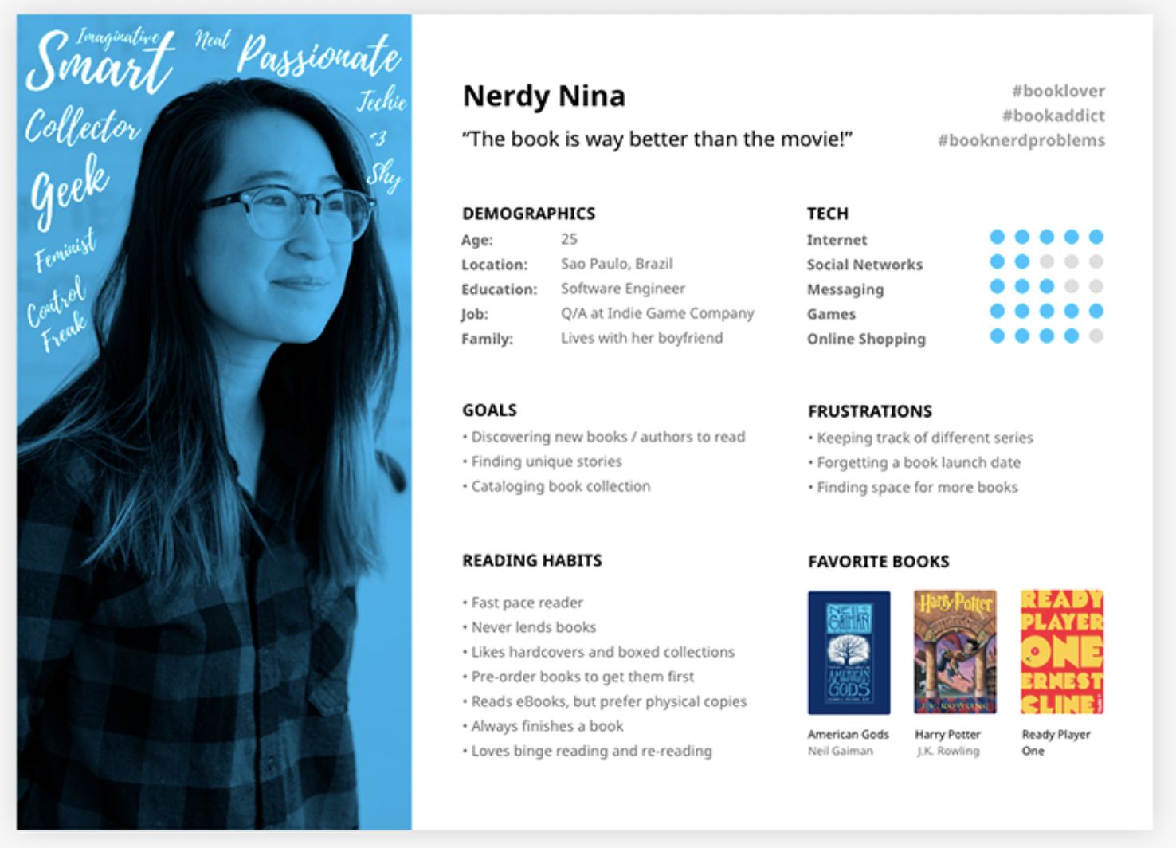
Persona Pembaca Buku.
Gambaran persona ini dapat membantu memberikan gambaran untuk tim yang sedang mengembangkan produk, misalnya aplikasi buku digital. Misalnya:
Menyediakan reminder untuk launching buku baru dari author yang pernah dibaca oleh pengguna.
Memberikan rekomendasi series baru dari author yang sama agar pembaca tipe ini tidak ketinggalan dan susah keep up.
Memberikan rekomendasi buku baru berdasarkan genre yang sering dibaca oleh pengguna.

Slide 16
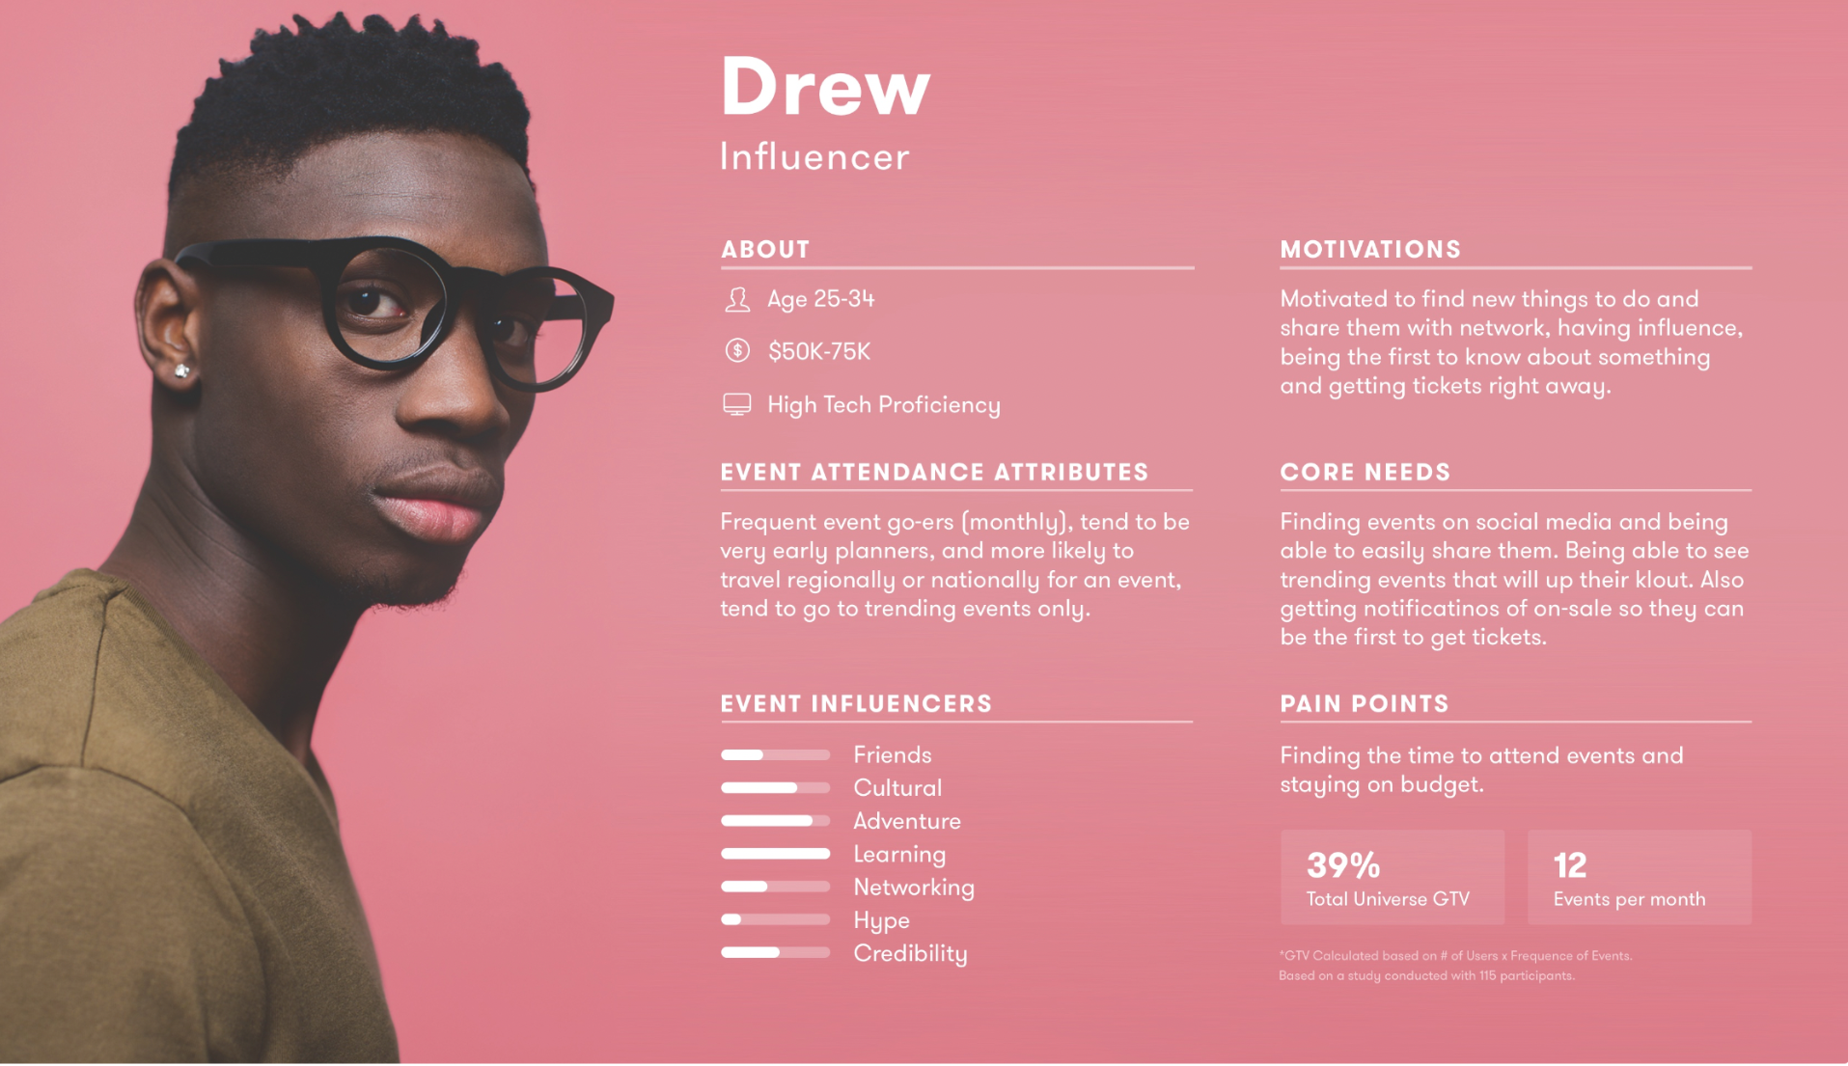
Persona Seorang Influencer.
Gambaran persona ini dapat membantu tim yang sedang mengembangkan fitur seperti sosial media. Misalnya:
Menyediakan fitur search event & filter berdasarkan harga masuk.
Mengembangkan algoritma untuk merekomendasikan konten-konten menarik atau event dengan harga affordable bagi pengguna tipe influencer.

Slide 17
Outline
Apa itu User Persona?
Apa kegunaan User Persona?
Sejarah & 4 Perspektif User Persona
Bagaimana cara membuat User Persona?

Slide 18
Mixed method
Metode umum dalam membangun User persona
Menggabungkan pendekatan kualitatif & kualitatif. Umumnya lakukan riset kualitatif terlebih dahulu untuk identifikasi atribut dan membangun temuan awal terkait user persona. Kemudian lakukan survey kuantitatif untuk memvalidasi ke sampling yang lebih luas.
Metode ini sangat komprehensif, namun memakan waktu yang cukup lama.
Qualitative method
Kumpulkan data dengan menggunakan metode kualitatif (interview), lalu analisisis secara tematik untuk membangun user persona.
Data collection
The Quick, lean “proto” method
Analyse
Metode ini membangun user persona berdasarkan pengetahuan umum terkait target pengguna. Sumber yang digunakan bisa beragam seperti asumsi/ pengalaman pribadi, artikel, informasi dari riset sebelumnya, dll.
Generate
user persona.
Metode ini biasanya dilakukan sebagai brainstorming tim secara internal untuk iterasi produk/fitur, terutama saat dalam keadaan mepet secara timeline. Namun sebaiknya tetap perlu dievaluasi kembali dengan riset setelahnya.

Slide 19
Data collection
Analyse
Pada tahap ini kita bisa menggunakan Affinity Diagram
Generate
user persona.
Apa itu affinity diagram?

Slide 20

Data collection
Analyse
Pada tahap ini kita bisa menggunakan Affinity Diagram
Generate
user persona.
Sorting ide dari data yang luas.
Affinity Diagram
Sebuah alat/media untuk sintesis data dalam jumlah besar dengan cara mengelompokkan ide/opini/permasalahan berdasarkan kesamaan tema atau keterhubungan satu sama lain.
Mempersempit atribut ke dalam kategori yang lebih umum.
Breakdown permasalahan yang kompleks.
Sumber: Balanced Scorecard Institute
Menstimulasi diskusi/brainstorming.

Slide 21
Data collection
Analyse
Pada tahap ini kita bisa menggunakan Affinity Diagram
Generate
user persona.
Online:
Tools seperti Miro.
Data (Verbatim/interview transcript)
Apa saja yang dibutuhkan untuk sintesis data dengan affinity diagram?
Offline:
Sticky notes
Pulpen/spidol
Area untuk menempelkan sticky notes (dinding/meja/papan tulis/dll/)
Data (Verbatim/interview transcript)

Slide 22
Tuliskan tiap ide yang muncul sticky note.
Tuliskan hanya satu ide pada 1 sticky note lalu letakkan pada area yang telah disiapkan agar nantinya dapat dilihat oleh semua tim yang terlibat.
Tips: Dalam proses offline, lebih baik menggunakan spidol daripada pulpen agar lebih mudah terlihat.
Tahapan membuat
affinity diagram
Kelompokkan ide-ide yang memiliki kesamaan topik/tema ke dalam satu grup.
Jika terdapat satu ide yang sepertinya berhubungan dengan lebih dari 1 group, maka buat satu sticky note lagi untuk meletakkan ide tersebut di dua grup yang berhubungan.
Tips: Pada tahap ini penting bagi setiap orang untuk fokus melakukan “grouping” tanpa terlalu banyak berdiskusi. Selain itu, perlu diingat bahwa tahapan ini tidak perlu terlalu berpikir tentang nama kategori terlebih dahulu.
Tinjau kembali grouping yang telah dibuat, lalu berikan judul untuk tiap grup.
Diskusikan makna dari setiap grup untuk mulai menentukan nama kategori untuk tiap grup nya. Hal ini biasanya dilakukan dengan cara kembali membaca data yang berhubungan dengan ide yang sedang didiskusikan. Kemudian berikan judul untuk tiap grup yang menggambarkan ide yang ada pada grup tersebut.

Slide 23
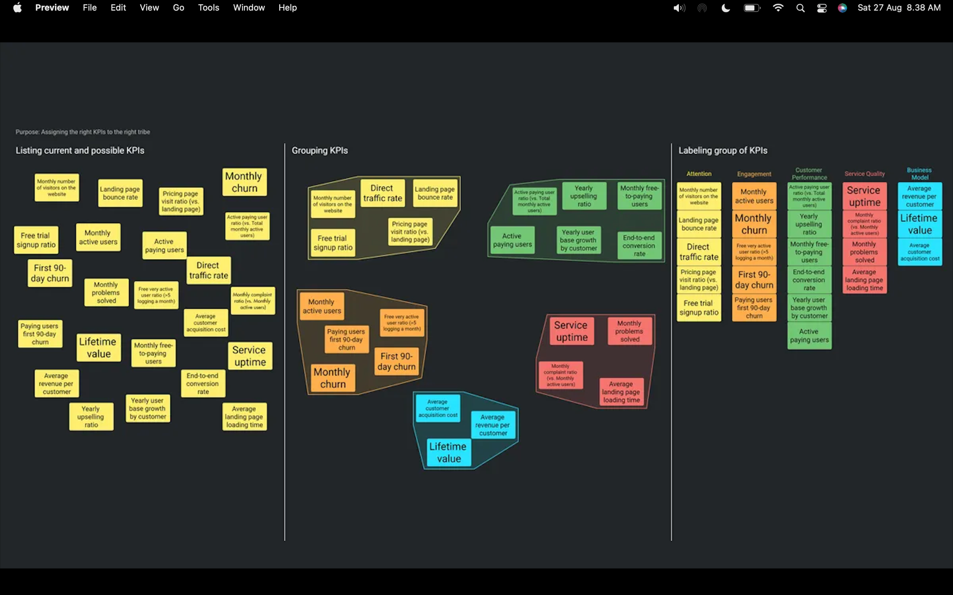
1
2
3
Picture source: Drfat

Slide 24
Quick example
Ceritanya kita ingin identifikasi persona user dalam belanja online.

Slide 25
Start dari “behavior” ATAU “motivasi” yang berbeda. Lalu mulai breakdown per masing-masing tipe.

Slide 26
FUNCTIONAL BUYER
IMPULSIVE BUYER
PAIN POINTS
KECENDERUNGAN PERILAKU KETIKA BELANJA ONLINE
DEMOGRAFI
Belanja cepet aja ngga cari promo dan lebih fokus ke review barang
umumnya sudah bekerja diatas 3 tahun
mesti manual cari barang yang promo
KECENDERUNGAN PERILAKU KETIKA BELANJA ONLINE
cenderung mencari promo sebelum bandingin review
kadang harga di awal beda dengan pas di checkout jadi mesti balik lagi cari barang lain
belanja males ribet dan PENGENNYA cepet
Niat banget bandingin jenis promo, itungin detil harga
PAIN POINTS
TRIGGER & BARRIER UNTUK BELANJA ONLINE
KESULITAN PADA PROSES QA
Mesti cari satu-satu review jelek terkait kualitas barang jadi kadang capek scrolling
belanja males ribet dan PENGENNYA cepet
DEMOGRAFI
TRIGGER & BARRIER UNTUK BELANJA ONLINE
umumnya mahasiswa/yang belum berpenghasilan tetap
cenderung belanja saat lagi butuh aja
LOGISTIK/SHIPPING
barang telat sampai
Cenderung impulsive kalo liat barang lucu
Cenderung impulsive kalo liat barang yang murah banget

Slide 27
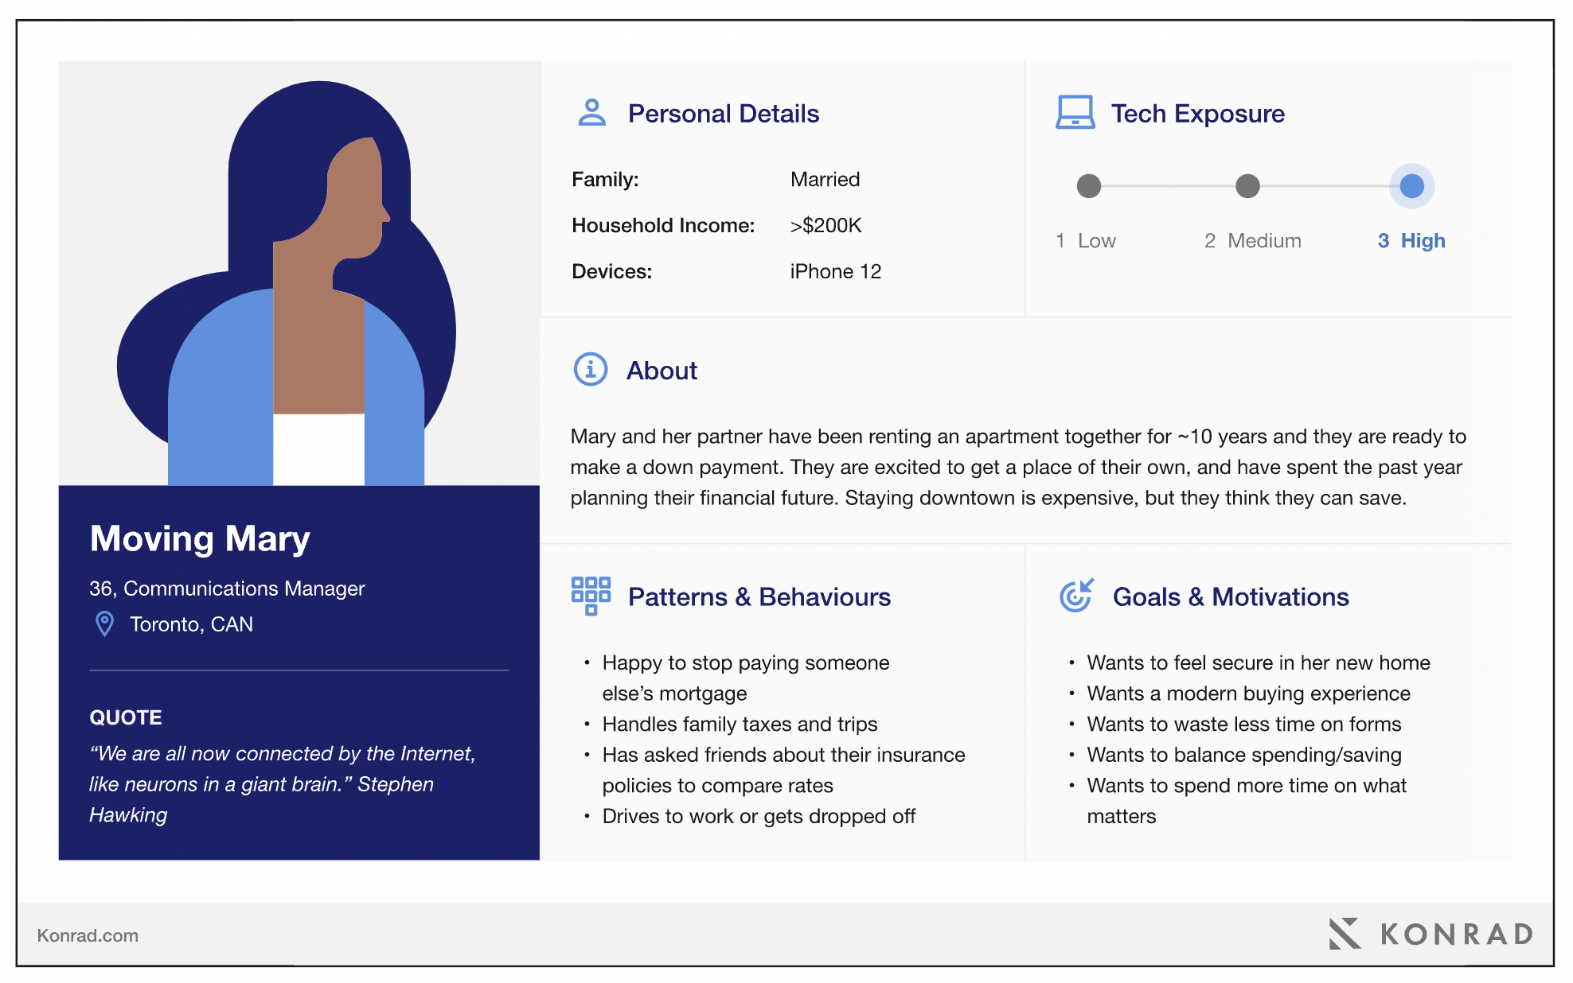
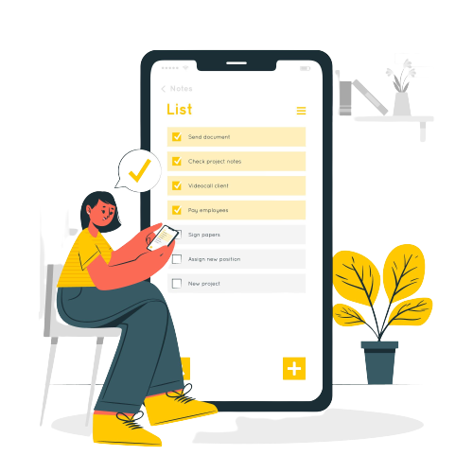
Identifikasi user persona berdasarkan analisis dengan affinity diagram
Mulai membuat template untuk informasi yang akan ditampilkan untuk menggambarkan setiap user persona.
Buat visual yang menarik agar dapat menambah ketertarikan audience ketika hasil user persona ini dipresentasikan.

Slide 28
User persona sebaiknya dibangun berdasarkan data dari real user.
Poin penting yang perlu diingat terkait User Persona.
Fokus utama User persona ada pada “psychological attributes” (pain points, motivasi, needs, dll.), bukan karakteristik demografi (e.g. usia, gender, dll). Usahakan selalu menekankan hal ini kepada stakeholder untuk meminimalisir mispersepsi.
User persona dapat memberikan gambaran secara umum, terutama pada tahap awal pengembangan produk BUKAN berarti tidak perlu lagi melakukan user research lanjutan untuk iterasi pengembangan produk.

Slide 29
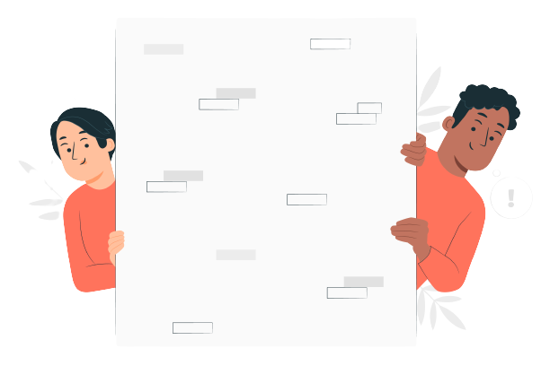
Thank you

